Slide 1
CONSOMATION D’AIR ET AUTOMONIE
Le principe même du scaphandre autonome fait qu’en immersion nous respirons de l’air a la pression ambiante. Cela a une incidence directe sur notre autonomie .

Slide 2
Rappel : loi de Mariotte P x V = C
A effort égal, notre consommation d’air est la même en surface qu’en profondeur .
Mais la mase volumétrique de l’air respiré varie, ce qui signifie qu’un litre à une pression de 2 bars contient plus de molécules qu’a 1 bar
En conséquence, l’autonomie en air diminue de manière inversement proportionnelle à la pression .
Lorsque la pression est multiplié par 2, l’autonomie est divisé par 2.
Ce phénomène met en évidence une relation directe entre pression (P) et volume (V) d’un gaz, dont le produit de l’un par l’autre est une constante (C) lorsque le gaz ne peut s’échapper (volumes fermés ) cela se traduit par la formule suivante : P x V = C
De manière plus détaillée, cette formule traduit : P surf x V surf = P fond x V fond = C

Slide 3
CALCULS D’ AUTONOMIE
Ballon rempli de 12 litres d’air en surface, à 30 m quel sera sont volume ?
Formule : 1 x 12 l = 4 x V fond
d’où V fond = 12 /4 = 3
Volume a 30 m est de 3 litres
Appliquons cela à notre autonomie en plongée .
Un plongeur respirant 20 litres d’air par minute
Quelle est son autonomie à 10 mètres avant d’atteindre les 50 bars de réserve avec un bloc de 12 litres à 200 bars ?
Pression de fond = 2b
Air dispo = 200 b – 50 b = 150 x 12 =1800 l en surface
A 10 m = 900 l / 20 = 45 minutes

Slide 4
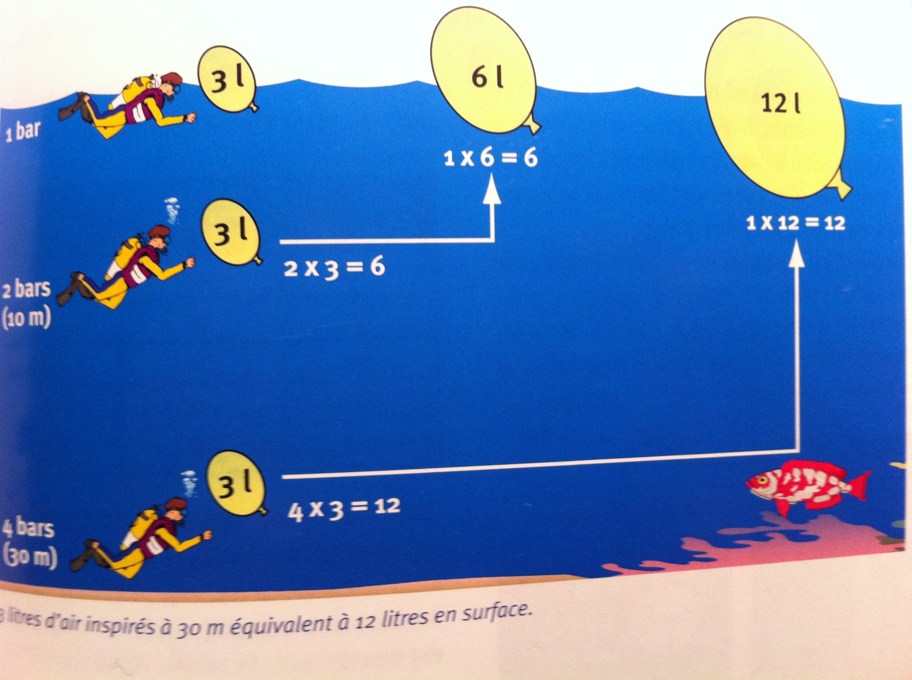

Slide 5
CONSEIL POUR N3 ET GUIDE PALANQUEE
En tant que N3 donc aussi guide de palanquée , vous devez surveiller votre propre autonomie en air et penser à contrôler les réserves d’air des membres de votre palanquée.
Bien rappeler les signes : demi-pression (100b) et » je suis sur reserve »
Attention , lors des premières plongées dans la zone des 50/60 m
Par la baisse d’autonomie , a vous dans tenir compte et de conseiller les membres de votre palanquée
Choix du bloc
Contrôle régulier du mano de pression
Respiration
Dans tout les cas, notez qu’un éffort qui conduit à un essoufflement peut rapidement causer une panne d’air

Slide 6
La profondeur constituant un facteur amplificateur , l’augementation de la fréquence et de l’amplitude de la ventilation peut conduire à des consommations de l’ordre de 100 à 120 litres par minutes, voir plus chez certaines personnes .
Le tableau ci-après illustre la baisse d’autonomie en cas d’essoufflement sur la base d’un 15 litres à 200 bars dont 50 bars pour la sécurité (réserve)
La quantité d’air dispo est de ?
Calculer l’autonomie à 20 m et 40 m pour une ventilation de 120 l/mn

Slide 7
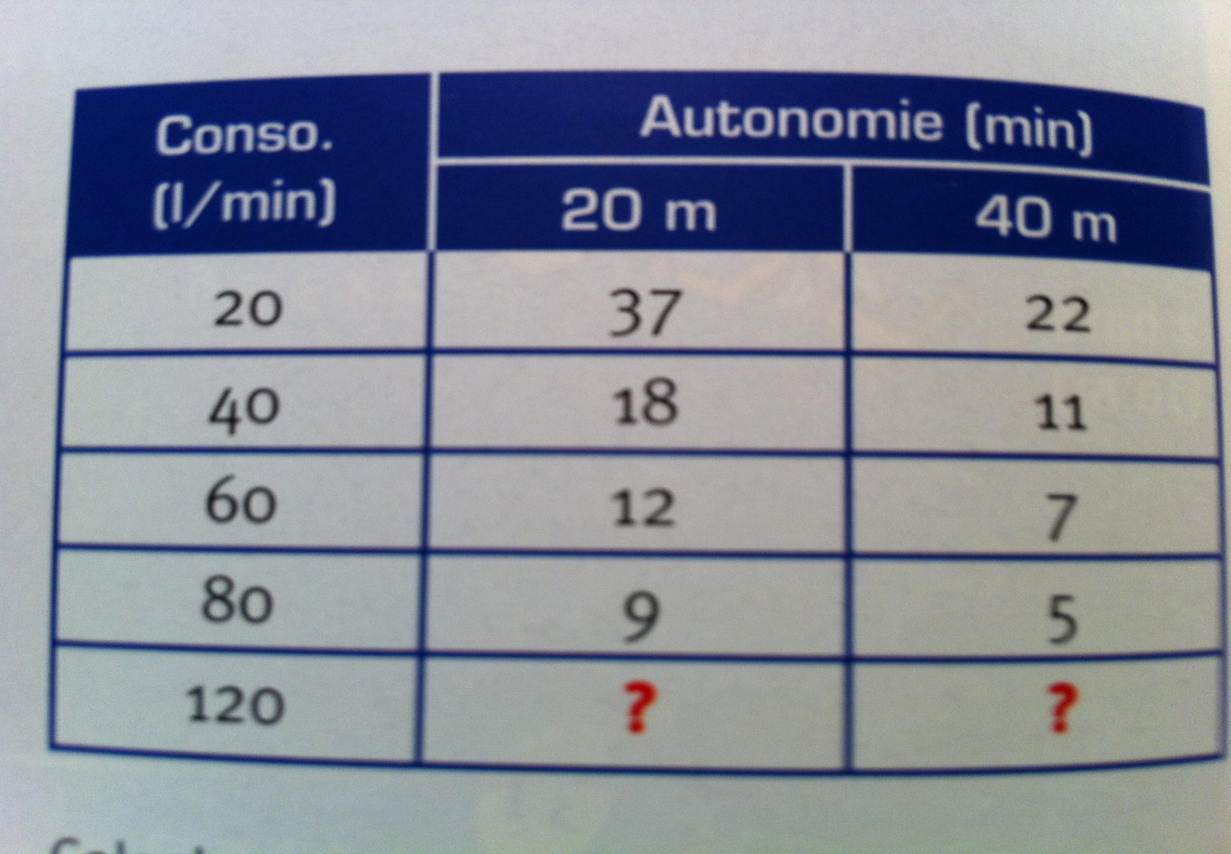
20 m = 6 mn 40 m = 4 mn

Slide 8
Un plongeur fortement essoufflé à 40 m peut donc consommer
2250 litres d’air , soit 150 bars d’un bloc 15 l en moins de 4 minutes
Cela doit inciter à la plus grande prudence et conduire les N3 autonome à privilégier en toutes circonstances, la prévention de l’essoufflement
Par un entrainement et en plongeant régulièrement .
hygiène de vie, condition physique……….etc……………………………
FIN

